Slide 1
2025.04.10.
EcoAI 세미나
One-Class Adversarial Nets for Fraud Detection
(사기 탐지를 위한 원 클래스 적대적 네트워크)
장현석, 정민성
Notes:
세미나 논문 리뷰 시작하겠습니다. 이번 논문은 2019년에 AAAI에서 발표된 ‘사기 탐지를 위한 원 클래스 적대적 네트워크’ 라는 논문입니다.

Slide 2
CONTENTS
LSTM-AE Model
01
Complementary GAN
02
OCAN: One-Class Adversarial Net
03
Experiments & Conclusions
04
Notes:
발표는 논문에서 사용한 LSTM-Autoencoder 와 Complementary GAN 모델에 대해 설명하고, 논문의 주제인 OCAN의 학습과정, 그리고 실험 및 결론 순으로 진행하겠습니다.

Slide 3

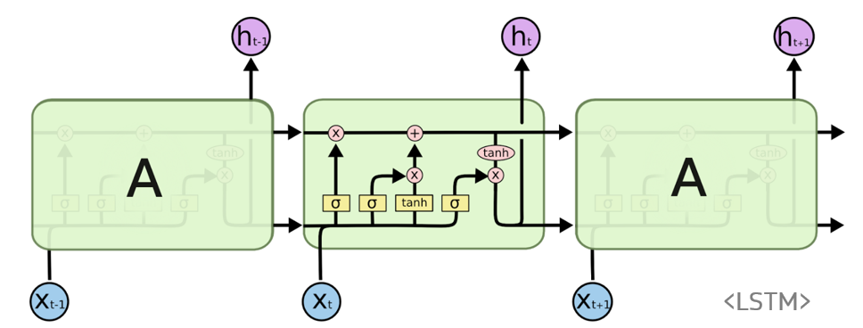
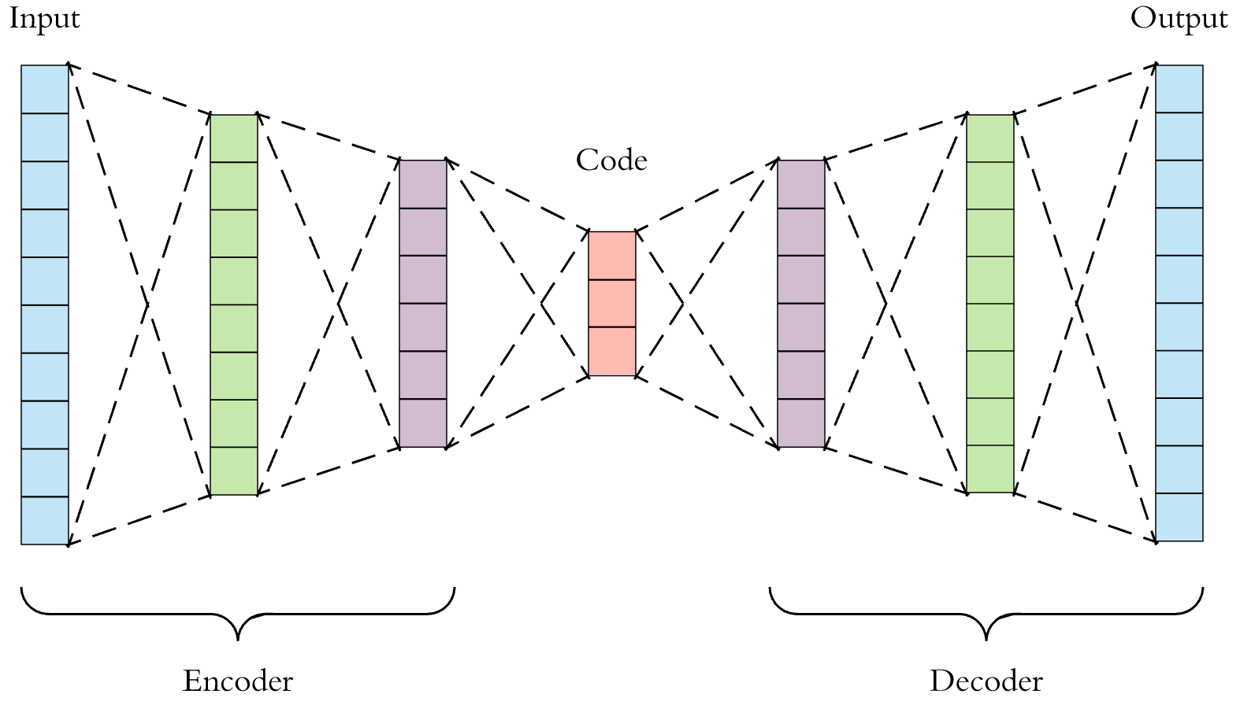
01
LSTM–AE Model
LSTM(Long Short-Term Memory), AE(AutoEncoder)
LSTM
(Forget Gate) 과거 정보 중 잊을 정보를 결정
장기 기억
(Cell State) 과거 정보를 더 오랫동안 기억
기존 RNN의 장기 의존성 문제 해결
AE
(Encoder) 입력 데이터를 저차원으로 압축해 특징 추출
(Latent Vector) Encoder에서 얻어진 저차원 데이터, 데이터의 핵심 정보를 담고있음
(Decoder) Latent Vector의 저차원 데이터 표현을 확장해 원본과 유사한 데이터 출력
단기 기억
Latent Vector
<AE>
출처: google 이미지
Notes:
이 논문에서 사용하는 모델인 LSTM-AE에서 LSTM과 오토인코더에 대해 간단하게 말씀드리겠습니다.
먼저 LSTM은 기존 RNN과 달리 과거 정보 중 잊을 정보를 결정하는 Forget Gate가 존재합니다.
해당 게이트를 바탕으로 LSTM의 Cell State는 정보를 유연하게 처리해 갱신하게 되고 이를 통해 기존 RNN의 장기 의존성 문제를 보완해줍니다.
다음으로 Autoencoder는 Encoder에서 입력 데이터를 저차원으로 압축해 특징을 추출하고 이를 Latent Vector에 저장합니다.
이후에 Decoder가 Latent Vector의 저차원 데이터 표현을 바탕으로 확장하여 원본과 유사한 데이터를 출력합니다.

Slide 4
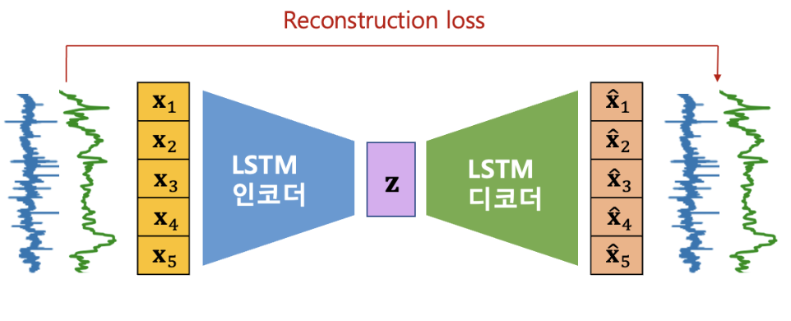
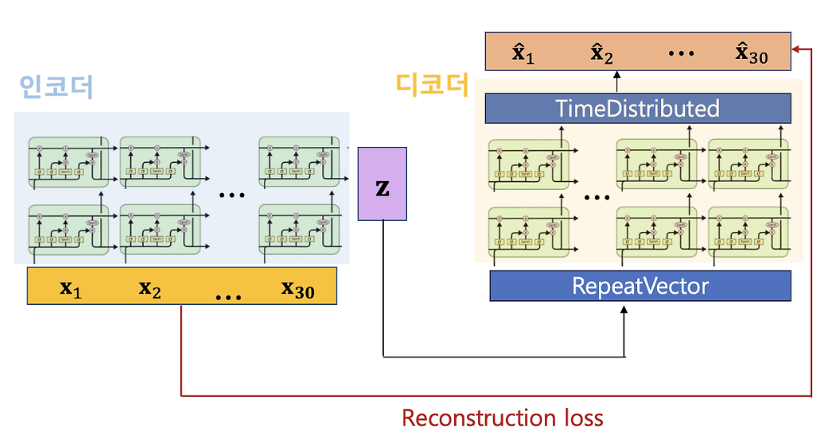
01
LSTM–AE Model
LSTM-AE 모델 특징
LSTM-AE 결합 모델의 구조
Encoder와 Decoder를 LSTM으로 설정
시간적인 흐름을 고려할 수 있음
return_sequences = True
모든 time-steps에서 output 출력
RepeatVector
Encoder의 output을 decoder의 입력 형태에 맞게 변환
TimeDistributed
decoder의 output을 시퀀스 형태로 변환
출처: google 이미지
Notes:
해당 논문에서 사용한 LSTM-AE 모델의 전반적인 구조는 좌측 이미지와 같습니다.
먼저 오토인코더의 인코더, 디코더를 LSTM으로 되어있는데, 이는 데이터 시퀀스의 시간적인 흐름을 잘 고려하도록 해줍니다.
또한 LSTM의 파라미터중 return_sequences를 True로 설정하면, 마지막 타임스텝뿐만 아니라 모든 타임스텝에서 output을 출력할 수 있게 되고, 이를 통해 시퀀스를 보존할 수 있습니다.
다음으로 시퀀스 데이터를 처리하는 과정에서 추가로 사용된 두 가지의 기능이 더 있는데 먼저 RepeatVector는 인코더의 최종 output의 shape를 decoder의 입력 형태에 맞게 변환시켜주는 역할을 합니다.
그리고 TimeDistributed는 디코더의 최종 output을 시퀀스 형태로 변환해 input 데이터의 형태로 맞춰주는 역할을 합니다.

Slide 5
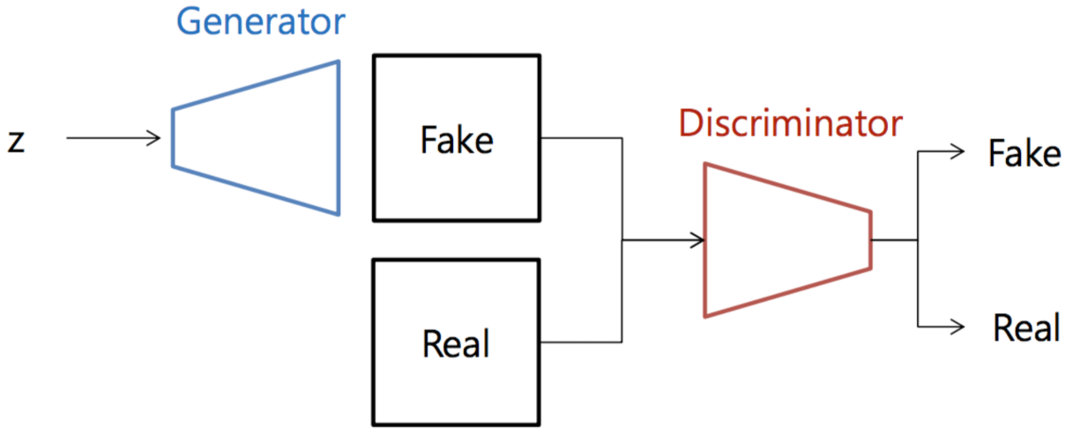
02
Complementary GAN
GAN
GAN 구조
(Generator) latent space z로부터 fake 데이터를 생성
(Discriminator) real 데이터와 fake 데이터를 판별
수식 1(판별자 D)
log(D(x)): Real → Real
log(1 - D(G(z))): Fake → Fake
값이 클 수록 성능이 좋음
수식 2(생성자 G)
생성자 G는 Fake → Real이 되어야 함.
따라서 log(1 - D(G(z)))의 값이 작을수록 성능이 좋음
수식 3(판별자 D, 생성자 G의 관계)
서로 경쟁하는 zero-sum game 구조
1
2
3
출처: google 이미지
Notes:
다음으로 complementary 즉 보완적 GAN을 말씀드리기 전에 먼저 일반적인 GAN에 대해 말씀드리겠습니다.
GAN에는 크게 generator와 discriminator의 동작으로 이루어지는 알고리즘입니다.
여기서 generator 즉 생성자는 데이터의 잠재공간 z로부터 fake 데이터를 생성하는 역할을 합니다.
다음으로 discriminator 즉 판별자는 이를 실제 데이터와 비교해 판별하는 역할을 합니다.
아래 수식은 해당 논문에서 GAN의 활용에 대한 설명으로, 하나씩 말씀드리겠습니다.
먼저 수식 1은 판별자 관점에 대한 수식입니다.
이 수식에서 저 log(D(x))는 판별자가 실제 데이터를 실제 데이터로 판별할 기대값을 의미하고 우측항의 log(1-D(G(z)))는 판별자가 fake데이터를 fake데이터로 판별하는 것을 의미합니다.
판별자 입장에서는 해당 수식의 값이 클 수록 좋은 성능을 가지기 때문에 이를 최대화하는 방향으로 이뤄집니다.
다음으로 수식 2는 생성자에 대한 수식으로, 생성자 관점에서는 fake데이터를 실제 데이터로 속이는 것을 목표로 하기 때문에, 저 log(1-D(G(z)))가 최소가 되어야 합니다.
이 판별자와 생성자에 대한 관계는 수식3번에서 나타나있는데, 서로가 경쟁하는 구도인 zero-sum game의 양상으로 표현됩니다.

Slide 6
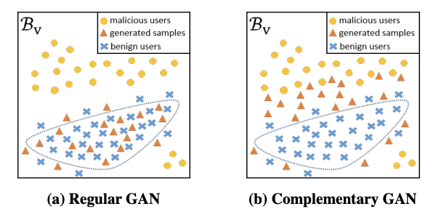
02
Complementary GAN
Complementary GAN
Complementary GAN
Generator
잠재 공간의 반대 방향으로 데이터 생성
고밀도 영역에서 생성 → 페널티 부여
저밀도 영역에서 생성 → 보상 부여
생성된 데이터가 정상 데이터와 이질적이지 않도록 범위 제한
생성된 데이터의 다양성을 확보
Notes:
이전까지 일반적인 GAN에 대해 말씀드렸고, 이제 해당 논문에서 쓰인 complementary GAN에 대해 말씀드리겠습니다.
Complementary는 보통 보완하는 의미로 쓰이는데, 여기서 서로가 보완한다는 말은 하나가 A를 가지고 있으면 다른 하나는 A가 아닌 나머지를 갖고 있어야 한다는 것을 의미합니다.
이는 곧 서로가 배타적이라는 것을 의미하고, 해당 논문에서 쓰이는 complementary도 그런 의미로 받아들이시면 이해하기 쉽습니다.
이러한 complementary GAN은 먼저 정상 데이터의 잠재공간과 반대 즉 배타적인 방향으로 데이터를 생성합니다.
세부적으로는 정상 데이터의 분포의 저밀도 영역에서 데이터를 생성하며, 생성한 데이터가 고밀도 영역일 경우에는 페널티를 부여하고 저밀도 영역에서는 보상을 부여하는 방식으로 이뤄져 있습니다.
다음으로 데이터가 너무 반대방향으로 치우쳐져 있게 되면 정상 데이터와 이질적인 데이터가 되기 때문에 이를 방지하고자 범위를 제한하는 과정을 거치게 됩니다.
또한 생성된 데이터끼리 밀집되어있는 것을 막기 위해 코사인 유사도의 제곱을 바탕으로 밀집된 데이터에 페널티를 부여하는 방식을 사용해 데이터의 다양성을 확보합니다.
이러한 complementary GAN은 본 논문과 같이 하나의 클래스만 있거나 클래스간 불균형이 심한 상황에서도 효과적으로 fake 데이터를 생성할 수 있게 해줍니다.

Slide 7
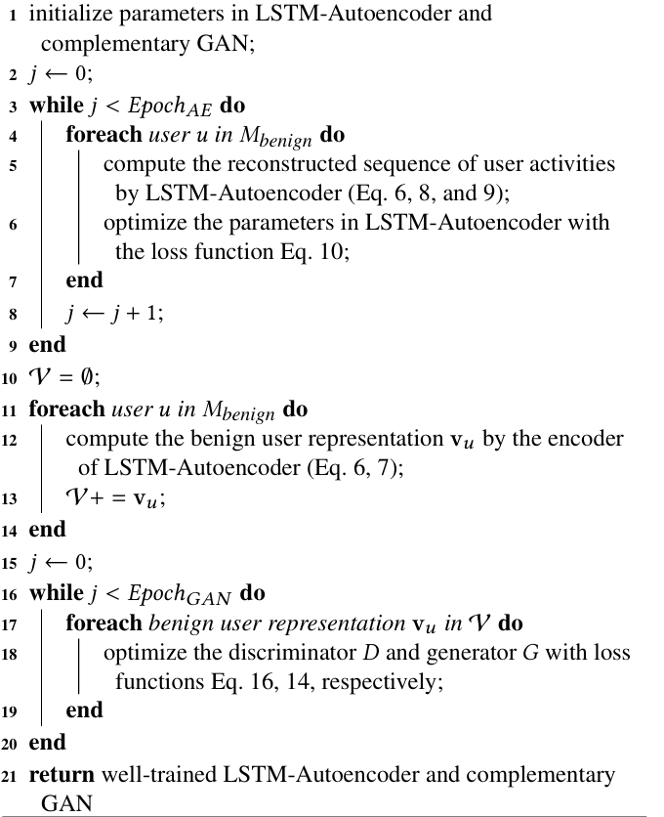
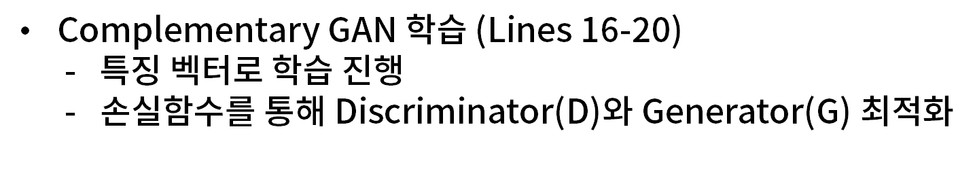
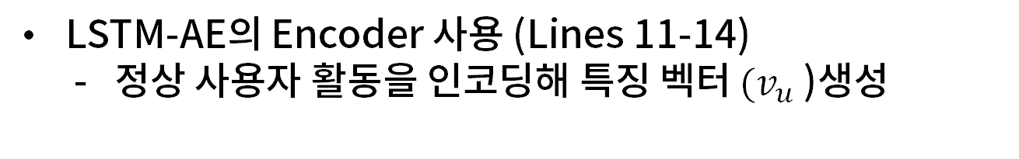
03
02
OCAN: One-Class Adversarial Net
Pseudo-code
LSTM-AE 학습 (Lines 3-9)
- 정상 사용자 데이터 셋(M)의 각 사용자(u)에 대해
LSTM-AE를 이용해 활동 데이터 재구성
- 손실 함수를 통해 파라미터 최적화
LSTM-AE의 Encoder 사용 (Lines 11-14)
- 정상 사용자 활동을 인코딩해 특징 벡터 ${(v}_{u}$)생성
Complementary GAN 학습 (Lines 16-20)
- $특$징 벡터로 학습 진행
- 손실함수를 통해 Discriminator(D)와 Generator(G) 최적화
Notes:
다음은 OCAN의 의사코드 입니다.
3번에서 9번까지는 LSTM-AE가 정상 사용자 데이터셋의 각 사용자에 대해 사용자 활동 데이터을 재구성하고 손실 함수를 통해 파라미터를 최적화하는 과정입니다.
11번에서 14번까지는 정상 사용자 활동을 인코딩해 특징 벡터를 생성하고
16번에서 20번 코드에서 이 특징 벡터로 학습을 진행하면서 손실함수를 통해 Discriminator와 Generator를 최적화하게 됩니다.

Slide 8
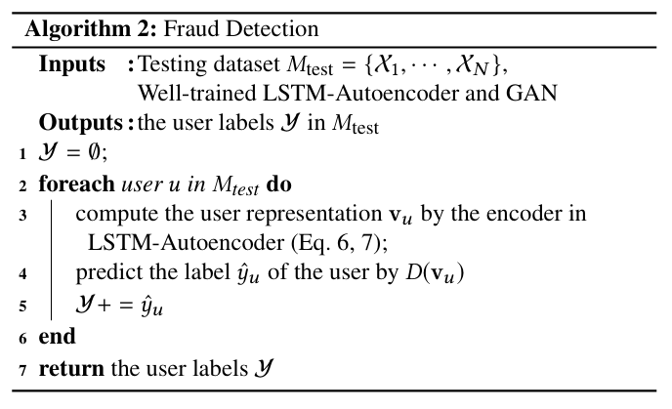
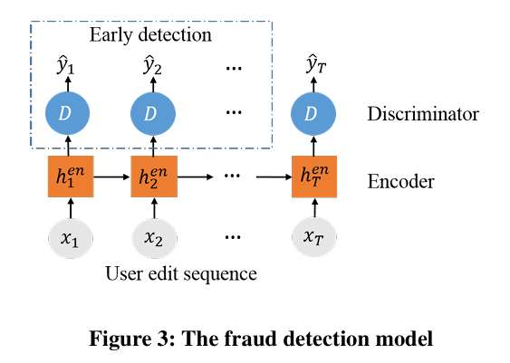
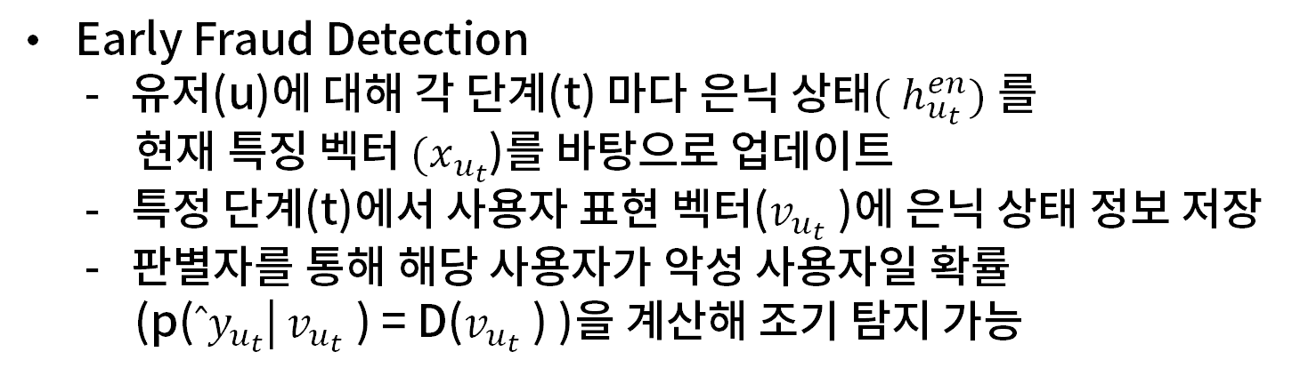
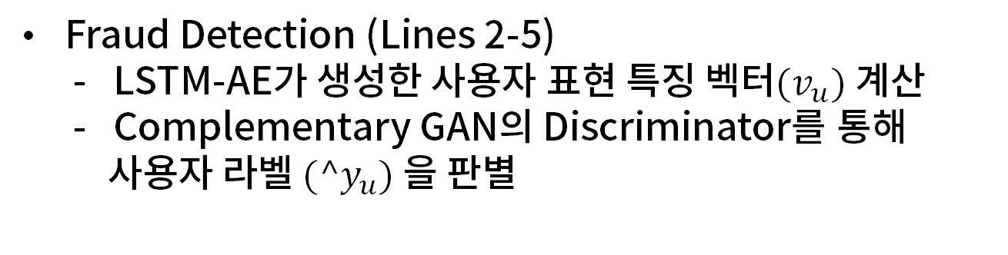
03
02
OCAN: One-Class Adversarial Net
Fraud Detection
OCAN은 LSTM-AE와 Complementary GAN
두 가지를 훈련 진행
최종적으로 모델 사용 시 한번에 입력을 받고
악성 사용자를 탐지하는 end to end 모델로 작동
Fraud Detection (Lines 2-5)
- LSTM-AE가 생성한 사용자 표현 특$징 벡터(v_{u})$계산
- Complementary GAN의 Discriminator를 통해
사용자 라벨 ${(^y}_{u})$을 판별
Early Fraud Detection
- $유저$(u)에 대해 각 단계(t) 마다 은닉 상태${( h}_{u_{t}}^{en}) 를$
현재 특징 벡터 $(x_{u_{t}}$)를 바탕으로 업데이트
- 특정 단계(t)에서 사용자 표현 벡터($v_{u_{t}}$ )에 은닉 상태 정보 저장
- 판별자를 통해 해당 사용자가 악성 사용자일 확률
(p($ˆy_{u_{t}}$| $v_{u_{t}}$ ) = D($v_{u_{t}}$ ) )을 계산해 조기 탐지 가능
Notes:
다음은 이 OCAN을 통해 Fraud Detection을 진행하는 과정입니다.
OCAN은 LSTM-AE와 Complementary GAN 두 가지를 훈련을 하지만 최종적으로는 모델 사용 시 한번에 입력을 받고 악성 사용자를 탐지하는 end to end 모델로 작동을 합니다.
상단의 이미지는 Fraud Detection 시의 의사코드 입니다.
LSTM-AE가 생성한 사용자 표현 특징 벡터를 계산하고 complementary GAN의 Discriminator를 통해 사용자 라벨을 판별하게 됩니다.
하단의 이미지는 이 Fraud Detection 모델의 구조도 입니다.
이때 Early Fraud Detection에 대해 설명을 드리겠습니다.
모델은 유저에 대해 각 단계마다 은닉 상태를 현재 특징 벡터를 바탕으로 업데이트하게 됩니다.
그리고 특정 단계에서의 사용자 표현 벡터에 은닉 상태의 정보를 저장하고
판별자는 이를 통해 해당 사용자가 악성 사용자일 확률을 계산해 조기에 탐지가 가능하게 됩니다.

Slide 9
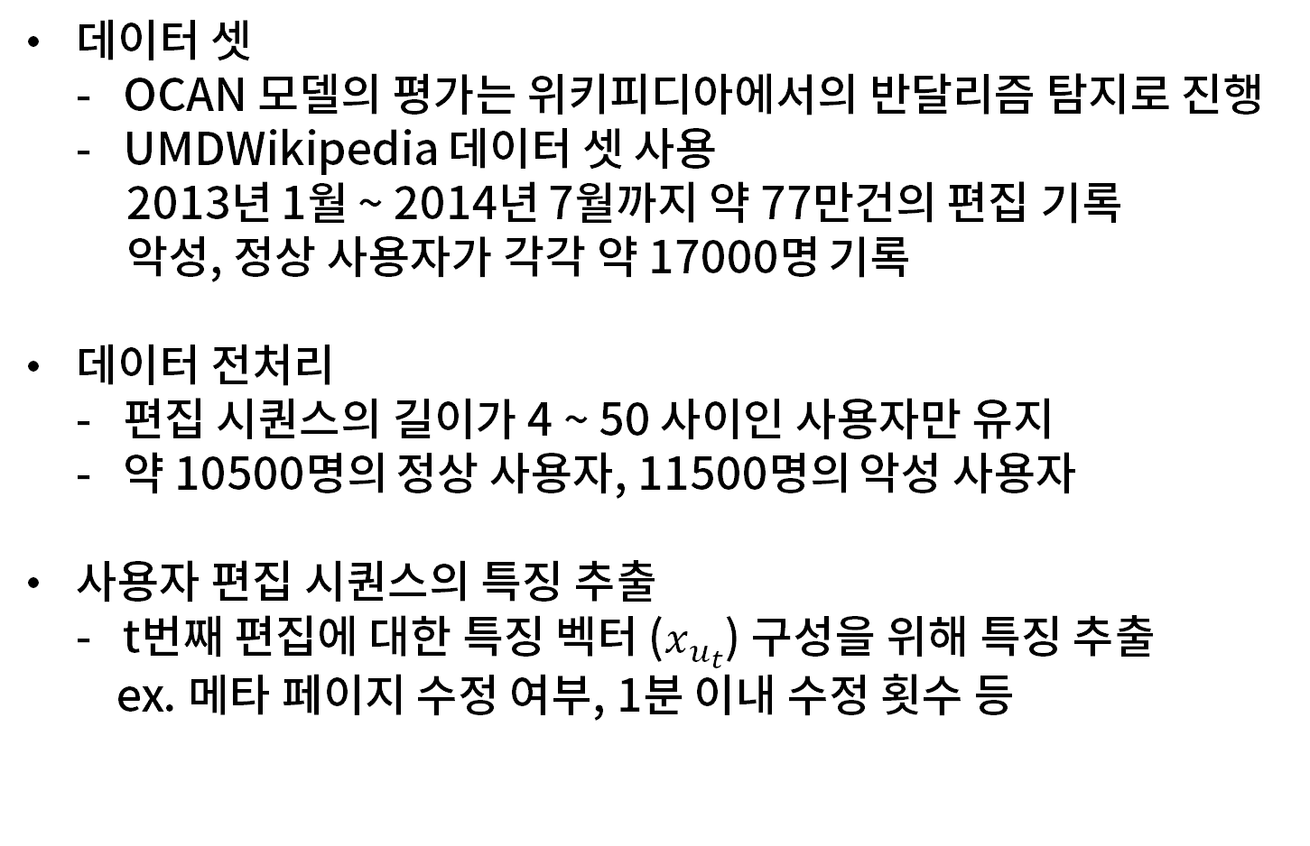
04
02
Experiment & Conclusions
Dataset & Model
모델 구성 요소 | 설정값
LSTM-Autoencoder
은닉층 | 200
Epoch 횟수 | 20
Complementary GAN
판별기 | 2개(100,50)
생성기 입력 노이즈 | 50
생성기 | 1개(100)
생성기 출력층 | 200
Epoch 횟수 | 50
임계값 | 정상 예측 확률의 5분위수
임계값 탐색 범위 | 4 ~ 10 분위 수 (결과 민감 X)
데이터 셋
- OCAN 모델의 평가는 위키피디아에서의 반달리즘 탐지로 진행
- UMDWikipedia 데이터 셋 사용
2013년 1월 ~ 2014년 7월까지 약 77만건의 편집 기록
악성, 정상 사용자가 각각 약 17000명 기록
데이터 전처리
- 편집 시퀀스의 길이가 4 ~ 50 사이인 사용자만 유지
- 약 10500명의 정상 사용자, 11500명의 악성 사용자
사용자 편집 시퀀스의 특징 추출
- t번째 편집에 대한 특징 벡터 ($x_{u_{t}}$) 구성을 위해 특징 추출
ex. 메타 페이지 수정 여부, 1분 이내 수정 횟수 등
Notes:
OCAN 모델의 평가를 위한 실험으로 먼저 위키피디아에서 기록된 악성, 정상 사용자가 각 약 17,000명이 포함되어 있는 2013년 1월 부터 2014년 7월까지의 데이터를 사용했습니다.
그리고 해당 데이터의 전처리를 위해 시퀀스의 길이가 4에서 50사이인 사용자만을 남겼고 약 10,500명의 정상 사용자와 11,500명의 악성 사용자를 확보한 후,
T번째 편집에 대한 특징 벡터를 구성하기 위해 메타 페이지 수정 여부, 1분 이내 수정 횟수 등의 특징을 추출했습니다.
또한, 실험에 사용한 모델의 파라미터는 우측의 이미지와 같습니다.

Slide 10
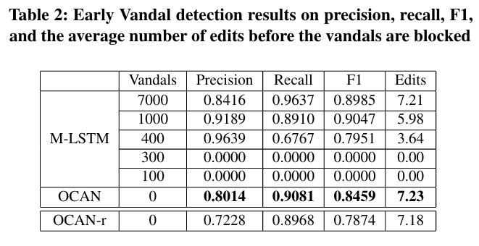
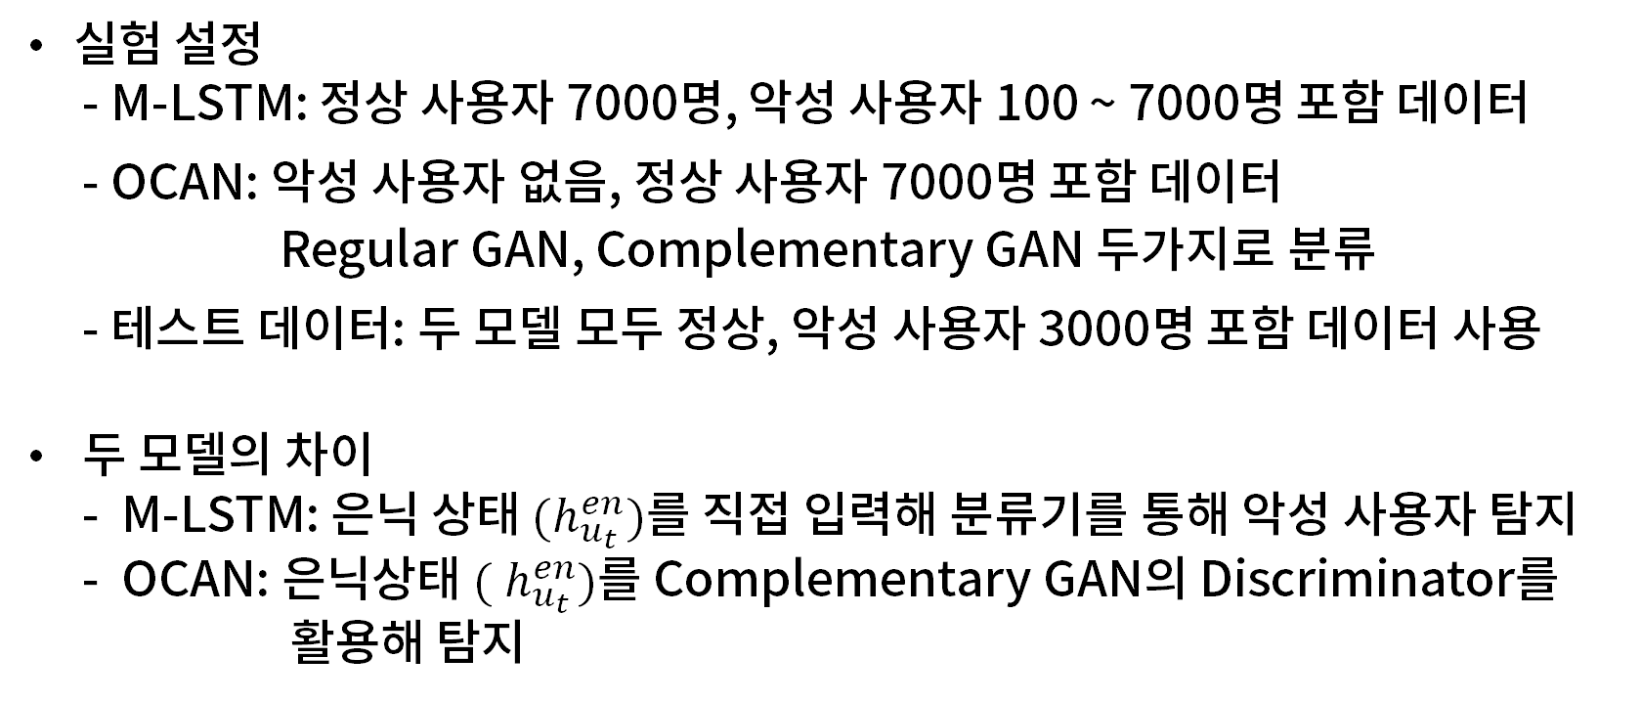
04
02
Experiment & Conclusions
Experiment & Conclusions
결론
- 악성 사용자가 많은 경우 OCAN과
M-LSTM의 성능 유사 (1000 ~ 7000명)
- 적은 경우 M-LSTM의 정밀도가 급격히 하락
탐지가 불가능한 수준 (400명 미만)
- OCAN은 악성 사용자 없이 학습 가능해
데이터 부족 시에도 안정적인 결과
- M-LSTM이 적은 수의 악성 사용자로 학습할 때 보다
OCAN-r이 더 우수한 성능을 보임
- OCAN-r은 OCAN보다 성능이 낮아
Complementary Sample을 이용한
Discriminator 학습이 성능 향상에 기여함을 보임
실험 설정
- M-LSTM: 정상 사용자 7000명, 악성 사용자 100 ~ 7000명 포함 데이터
- OCAN: 악성 사용자 없음, 정상 사용자 7000명 포함 데이터
Regular GAN, Complementary GAN 두가지로 분류
- 테스트 데이터: 두 모델 모두 정상, 악성 사용자 3000명 포함 데이터 사용
두 모델의 차이
- M-LSTM: 은닉 상태${ (h}_{u_{t}}^{en})$를 직접 입력해 분류기를 통해 악성 사용자 탐지
- OCAN: $은닉상태 ({ h}_{u_{t}}^{en})$를 Complementary GAN의 Discriminator를
활용해 탐지
Notes:
OCAN 모델의 비교 모델로 사용한 것은 M-LSTM과 OCAN-r입니다.
먼저 M-LSTM의 경우 은닉 상태를 집적 입력해 이상치를 탐지하는 방식으로, 표해서 보이는 반달 데이터가 악성 데이터입니다.
악성 데이터의 개수에 따라 성능을 평가한 결과 1000~7000명은 OCAN과 비슷한 성능을 보이는 것을 확인할 수 있습니다.
그러나 300개 이하에서는 성능 지표가 0으로 나왔고, 이를 통해 데이터의 개수가 부족한 경우 원만한 학습이 어렵다는 것을 알 수 있습니다.
다른 비교 모델인 OCAN-r은 OCAN에서 Complementary GAN이 아닌 일반적인 GAN을 사용한 모델입니다.
OCAN의 특성상 하나의 데이터 클래스에서도 성능이 나오지만 complementary GAN을 사용했을 때보다 성능이 낮게 나오는 것을 확인할 수 있습니다.
해당 논문이 시사하는 점으로 OCAN이 절대적으로 우수한 모델이라고는 할 수 없으나, 논문 상황처럼 데이터 클래스간 불균형이 심할 경우에는 효과적인 성능을 보임을 알 수 있습니다.

Slide 11
2025.04.10.
감사합니다
장현석, 정민성
Notes:
이상으로 발표 마치겠습니다. 감사합니다.

